Slide 1

Web Components

Slide 2
Sommaire
Qu’est-ce que le Web Components?
A quoi sert-il?
Démonstration
Source et question au professionnel

Slide 3
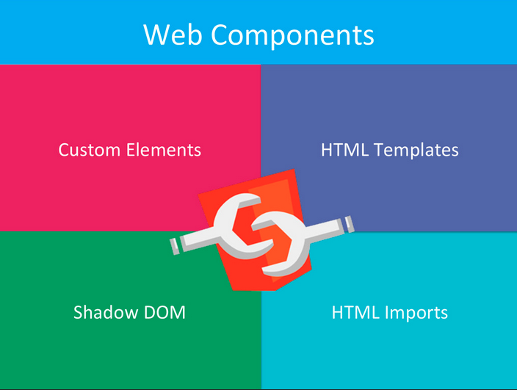
le Web Components
ensemble d’API
4 technologies: Custom Elements, HTML Templates, Shadow DOM et HTML Imports

Slide 4

A quoi sert-il?
générer des tags HTML personnalisés et réutilisables
étendre les capacités de l'HTML

Slide 5
Source et question au professionnel
https://www.sitepen.com/blog/2018/07/06/web-components-in-2018/
pourquoi avoir créer un article sur le module javascript Web Components, êtes-vous spécialisé dans le javascript?

